Slide 1


SISTEMAS Y PROCESOS DE NEGOCIOS
CICLO LECTIVO 2023
Circuito de Ventas

Slide 2
Circuito de Ventas
Introducción
Representa la transferencia de propiedad de un bien a cambio de otro, con el acuerdo de ambas partes
El bien intercambiado posee un precio de venta
Acciones a cumplir | Sectores participantes | Documentos intervinientes
Concretar la venta: comprende la transacción de la venta propiamente dicha donde el comprador conoce y acepta un precio por el bien que desea adquirir Cobrar el bien vendido: se lleva a cabo en la caja y comprende la recepción del dinero Entregar la mercadería: retiro de la mercadería por parte del cliente y registro de la salida de la misma en el stock Contabilizar la venta: obtención de los totales diarios de los distintos sectores participantes en la misma, finaliza con la confección de los asientos contables | Cliente: quien requiere la adquisición del bien Caja: tiene a su cargo el cobro de la transacción realizada Empaque: se encarga del despacho del bien vendido Contabilidad de almacenes: realiza la contabilidad de stock Tesorería: recibir la totalidad del dinero cobrado en caja Contaduría: realiza los asientos contables de la operación Ventas: se encarga de realizar la venta | Factura Planilla de totales de Caja Planilla de totales de Empaque Minuta contable de Caja Minuta contable de Empaque Minuta contable de Ventas

Slide 3
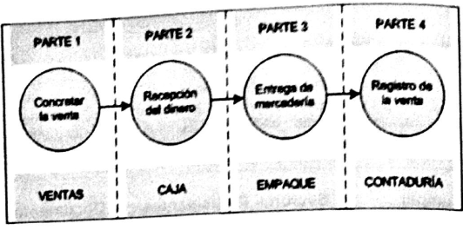
Circuito de Ventas
Grafo de secuencia
Formas de venta
Normales
a través de corredores
por correspondencia o teléfono
en el salón de exposición
por exportación
Extraordinarias

Slide 4
Circuito de Ventas
Normas de control interno
Sobre el proceso:
deben fijarse políticas, por escrito, referentes a condiciones de venta, otorgamiento de créditos, determinación de precios.
Sobre la documentación
notas de pedido, remitos, facturas deben estar prenumerados
ejercer un control cruzado sobre la facturación
Sobre la mercadería
la circulación de los productos debe estar respaldada por el documento comercial correspondiente en cada caso
la devolución de mercaderías debe estar avalada por formularios contables correspondientes, ejemplo Nota de Crédito
Sobre los responsables
la persona que ejerce la función de vendedor debe tener acceso limitado a los registros de stock y de cuentas de los clientes
las bonificaciones deben estar autorizadas por un funcionario que tenga las atribuciones necesarias
según su nivel jerárquico

Slide 5
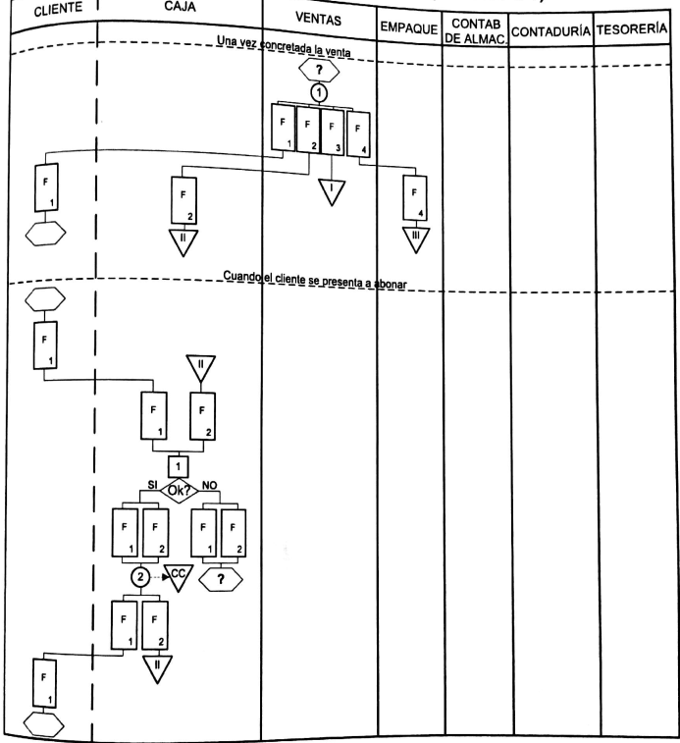
Circuito de Ventas

Slide 6
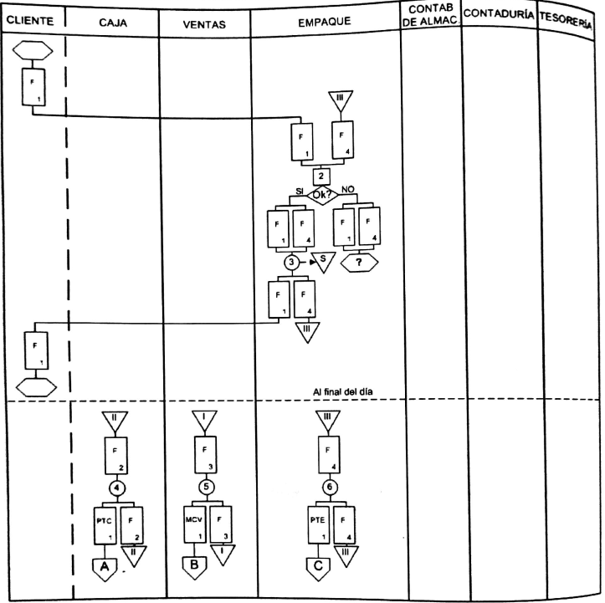
Circuito de Ventas

Slide 7
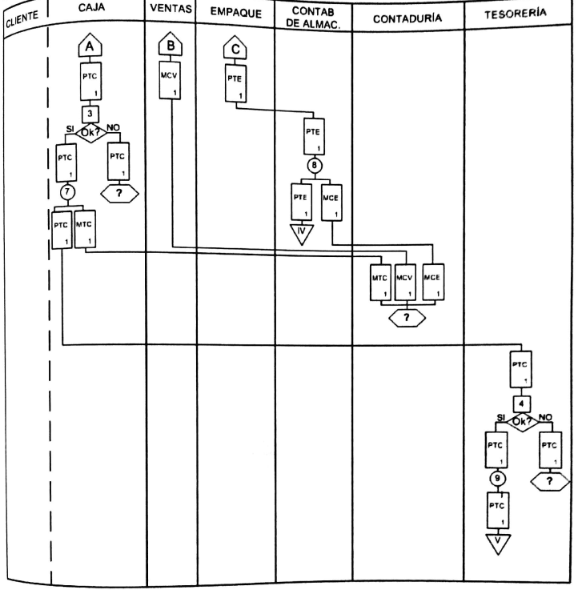
Circuito de Ventas

Slide 8
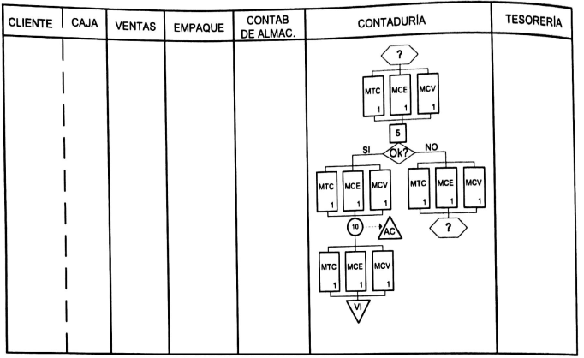
Circuito de Ventas

Slide 9
¡Gracias!

